Slide 1
আইসিটি ক্লাসে সবাইকে শুভেচ্ছা

Slide 2
শিক্ষক পরিচিতি
পাঠ পরিচিতি
শ্রেণীঃ নবম
বিষয়ঃ তথ্য ও যোগাযোগ প্রযুক্তি
অধ্যায়ঃ প্রথম
সময়ঃ ৪০ মিনিট
মু শরীফুল্লাহ খান
সহকারী শিক্ষক
কংশনগর উচ্চ বিদ্যালয়
বুড়িচং,কুমিল্লা।
মোবাইল নম্বরঃ 01782127845
Email:ksharifullah482@gmail.com

Slide 3
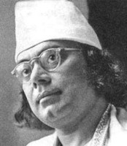
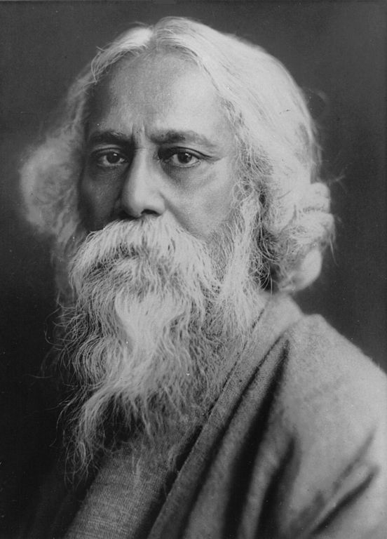
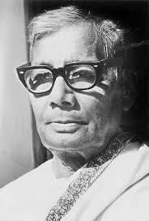
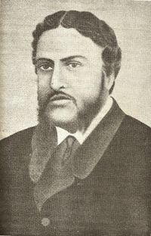
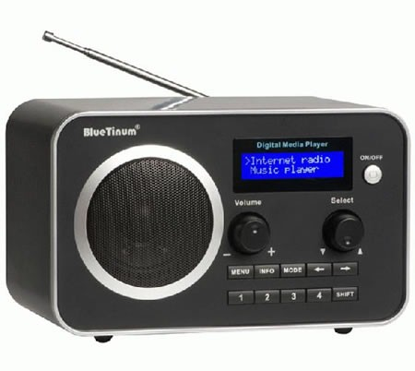
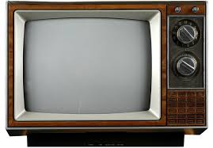
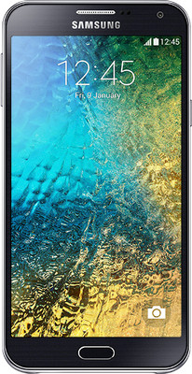
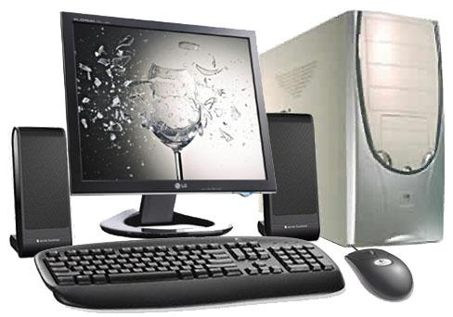
ছবিগুলো দেখ-
ছবিতে যে যন্ত্রগুলি দেখছ এগুলি কিসের অংশ?
বলত এরা কারা?
এই ছবিগুলো দেখ-
যন্ত্রগুলির বিকশে নিশ্চয় কারো অবদান রয়েছে?
এরা বিখ্যাত কেন?
হ্যাঁ তথ্য ও প্রযুক্তির অংশ।
হ্যাঁ ঠিক বলেছ, কবি-সাহিত্যিক।
হ্যাঁ, সাহিত্যাঙ্গনে অবদানের জন্য।
হ্যাঁ অবশ্যই রয়েছে।

Slide 4
তাহলে আজকের পাঠের বিষয় হচ্ছে-
তথ্য ও যোগাযোগ প্রযুক্তি
বিকাশে উল্লেখযোগ্য ব্যাক্তিত্ব।

Slide 5
শিখনফল
এই পাঠ শেষে শিক্ষার্থীরা-
তথ্য ও যোগাযোগ প্রযুক্তির গুরুত্ব ব্যাখা করতে পারবে।
তথ্য ও যোগাযোগ প্রযুক্তির সংশ্লিষ্ট ব্যাক্তির্বগের অবদান র্বণনা করতে পারবে।
উল্লেখযোগ্য ব্যাক্তিত্বরা কে কোন বিষয়ে অবদান রেখেছে তা র্বণনা করতে পারবে।

Slide 6
তথ্য ও যোগাযোগ প্রযুক্তি বিষয়ে উল্লেখযোগ্য ব্যক্তিত্ব
জন্ম- ১৭৯১
চার্লস ব্যাবেজ
তৈরী করেন- এনালটিক্যাল ইঞ্জিন ও ডিফারেন্স ইঞ্জিন
মৃত্যু- ১৮৭১
চার্লস ব্যাবেজ
পেশায়- প্রকৌশলী ও গণিতবীদ
চার্লস ব্যাবেজকে বলা হয় আধুনিক কম্পিউটারের জনক

Slide 7
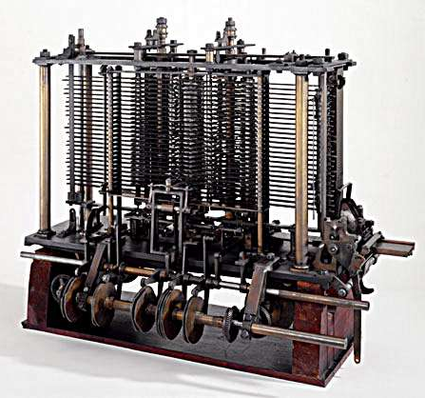
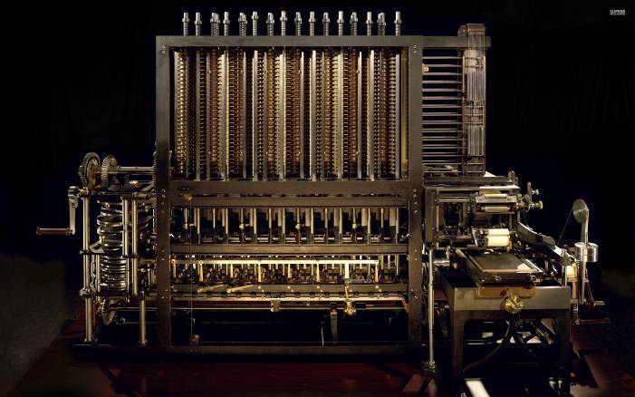
চার্লস ব্যাবেজ এর আবিষ্কার
ডিফারেন্স ইঞ্জিন
এনালটিক্যাল ইঞ্জিন

Slide 8
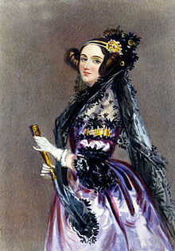
অ্যাডা লাভলেস (Ada Lovelace)
১৮৪২ সালে ব্যাবেজ তুরিন বিশ্ববিদ্যালয়ে ইঞ্জিনের কাজের ধারা নিয়ে বক্তব্য দেন এবং অ্যাডা সহায়তা করেন। অ্যাডার মুত্যুর ১০০ বছর পর ১৯৫৩ সালে সেই নোট আবারো প্রকাশিত হলে বিজ্ঞানীরা বুঝতে পারেন অ্যাডা অ্যালগরিদম প্রোগ্রামিংয়ের ধারণাটাই আসলে প্রকাশ করেছিলেন। ফলে পদার্থ বিজ্ঞানের গুরুত্বপূর্ণ অগ্রগতি সাধিত হয়।
অ্যাডাই প্রথম নারী প্রোগ্রামার।
পিতা-
কবি লর্ড বায়রন
জন্ম-১৮১৫,
মৃত্যূ-১৮৫২

Slide 9
একক কাজ
অ্যাডা লাভলেসের জন্ম সাল কত?

(ক) ১৮১৫
(খ) ১৮১৬
(গ) ১৮১৭
(ঘ) ১৮১৮
চার্লস ব্যাবেজের আবিষ্কৃত দু’টি যন্ত্রের নাম কী?
উত্তরটি মিলিয়ে দেখ-
চার্লস ব্যাবেজের আবিষ্কৃত দু’টি যন্ত্র- এনালটিক্যাল ইঞ্জিন এবং ডিফারেন্স ইঞ্জিন

Slide 10
জেমস ক্লার্ক ম্যাক্সওয়েল
জন্ম- ১৮৩১
মৃত্যূ- ১৮৭৯
তড়িৎ চৌম্বকীয় বলের ধারণা প্রকাশ করেন, যা বিনা তারে বার্তা প্রেরণের একটি সম্ভাবনাকে তুলে ধরে।
একজন পদার্থ বিজ্ঞানী

Slide 11
জগদীশ চন্দ্র বসু
জন্ম-১৮৫৮
বিনা তারে এক স্থান থেকে অন্য স্থান বার্তা প্রেরণ।
অতি ক্ষুদ্র তরঙ্গ ব্যবহার করে এক স্থান থেকে অন্য স্থানে তথ্য প্রেরণে সফল হন।
একজন বাঙ্গালী বিজ্ঞানী
মৃত্যূ-১৯৩৭

Slide 12
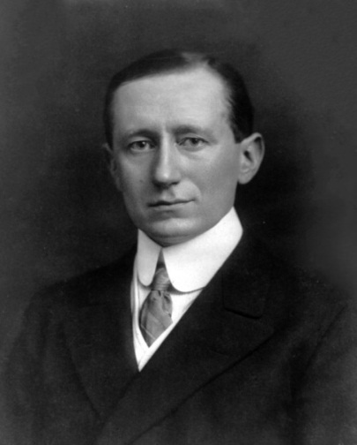
গগুলিয়েলমো মার্কনি
১৮৯৫ সালে প্রথম সফল বাঙালী বিজ্ঞানী জগদীশ চন্দ্র বসু অতি ক্ষুদ্র তরঙ্গ ব্যবহার করে একস্থান থেকে অন্য স্থানে তথ্য প্রেরণে সফল হন। তবে বেতার তরঙ্গ ব্যবহার করে একই কাজে প্রথম সফল হন ইতালির বিজ্ঞানী গুগলিয়েলমো মার্কনি। এ জন্য তাকে বেতার যন্ত্রের আবিষ্কারক হিসাবে স্বীকৃতি দেওয়া হয়।
জন্ম- ১৮৭৪ মৃত্যূ- ১৯৩৭

Slide 13
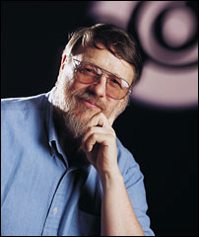
রেমন্ড স্যামুয়েল টমলিনসন
১৯৭১ সালে আরপানেটে ইলেক্ট্রনিক মাধ্যমে পত্রালাপের সূচনা করেন আমেরিকার প্রোগ্রামার রেমন্ড স্যামুয়েল টমলিনসন।
তিনিই প্রথম ই-মেইল সিষ্টেম চালু করেন ।

Slide 14
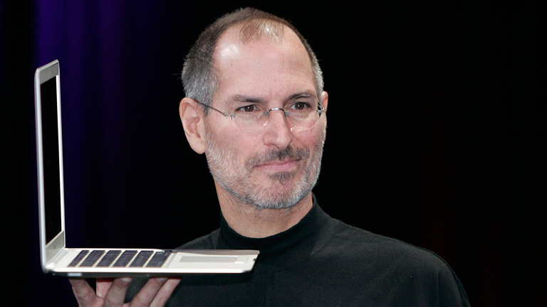
স্টিভ জবস
১৯৭৬ ১লা এপ্রিল অ্যাপল কম্পিউটার নামক প্রতিষ্ঠান চালু করেন ।
জন্ম- ১৯৫৫
মৃত্যূ- 20১১

Slide 15
উইলিয়াম হেনরি ‘বিল’ গেটস
জন্ম- ১৯৫৫ সালে ২৮শে অক্টোবর
মাইক্রোসফট কোম্পানির জন্মদাতা

Slide 16
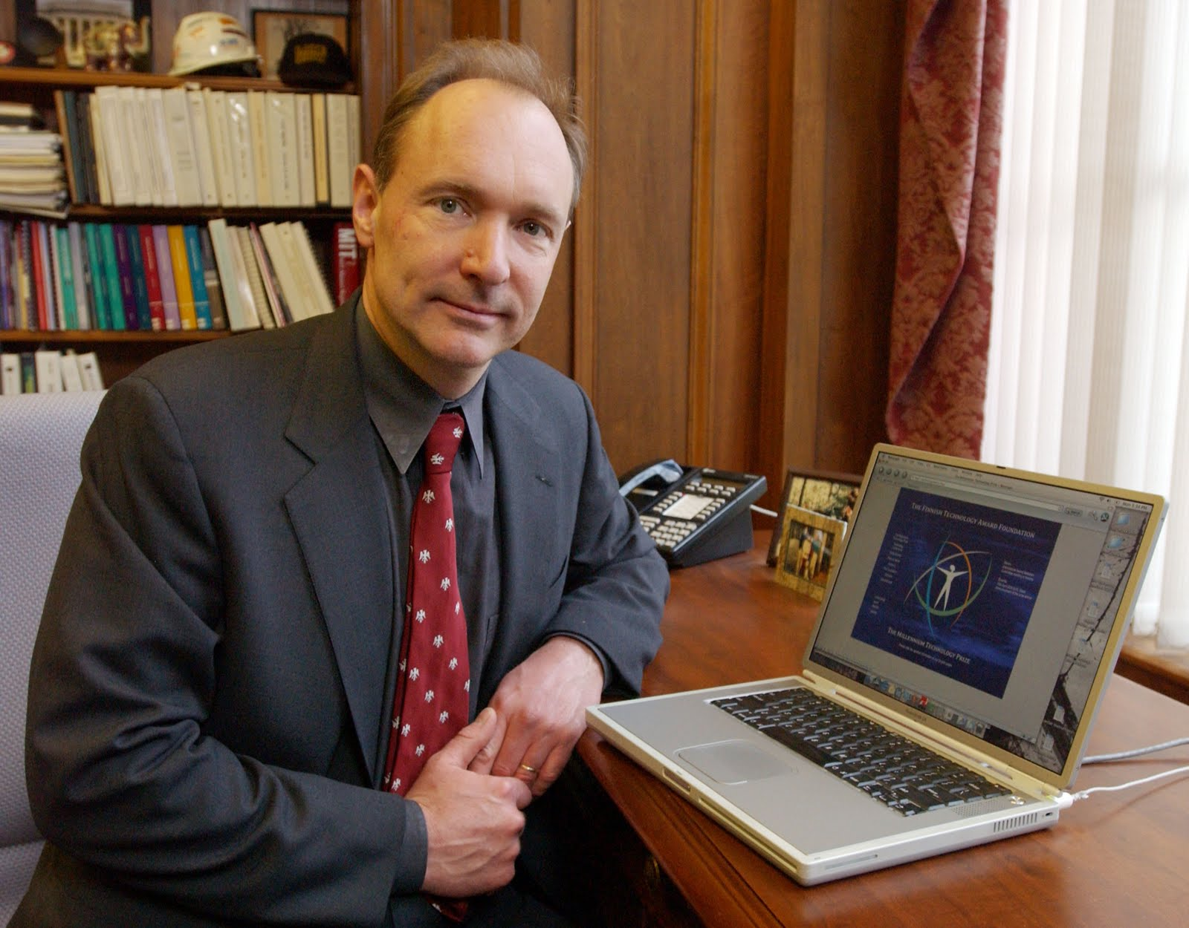
স্যার টিমোথি জন ‘টিম’ বার্নাস-লি
ওয়ার্ল্ড ওয়াইড ওয়েবের (www) জনক।

Slide 17
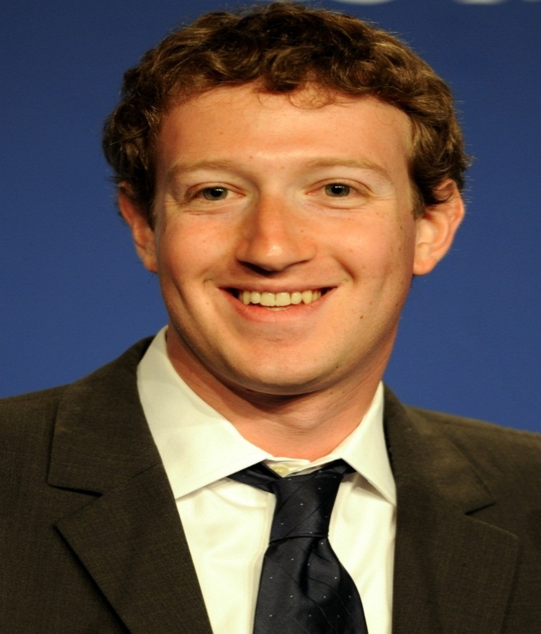
মার্ক জাকারবার্গ
হাভার্ড বিশ্ববিদ্যালয়ের শিক্ষার্থী
মার্ক জাকারবার্গ
ফেসবুকের জনক। বিশ্বের ১১৯ কোটি লোক এটি ব্যবহার করে (২০১৪ পরিসংখ্যান)। এটি ইন্টারনেট ভিত্তিক সামাজিক যোগাযোগ মাধ্যম।
জন্ম- ১৪ মে ১৯৮৪

Slide 18
দলীয় কাজ
দল ১
দল ২
চিত্রের লোকটির অবদানকৃত বিষয়টি সমন্ধে লিখ?
চিত্রের মেয়েটি কিভাবে
প্রোগ্রামিং ধারনার প্রর্বতক হয়ে উঠে?

Slide 19
মূল্যায়ন
প্রোগ্রামিং ধারনার প্রর্বতক কে?
(ক) টম লি

(খ) অ্যাডা লাভলেস
(গ) চার্লস ব্যাবেজ
(ঘ) বিল গেটস
মাইক্রোসফট এর প্রতিষ্ঠাতা কে?
(ক) টম লি
(খ) অ্যাডা লাভলেস
(গ) চার্লস ব্যাবেজ

(ঘ) বিল গেটস

Slide 20
বাড়ির কাজ
ফেসবুক একটি জনপ্রিয় সামাজিক যোগাযোগ মাধ্যম – যুক্তি সহ লিখে আনবে।

Slide 21
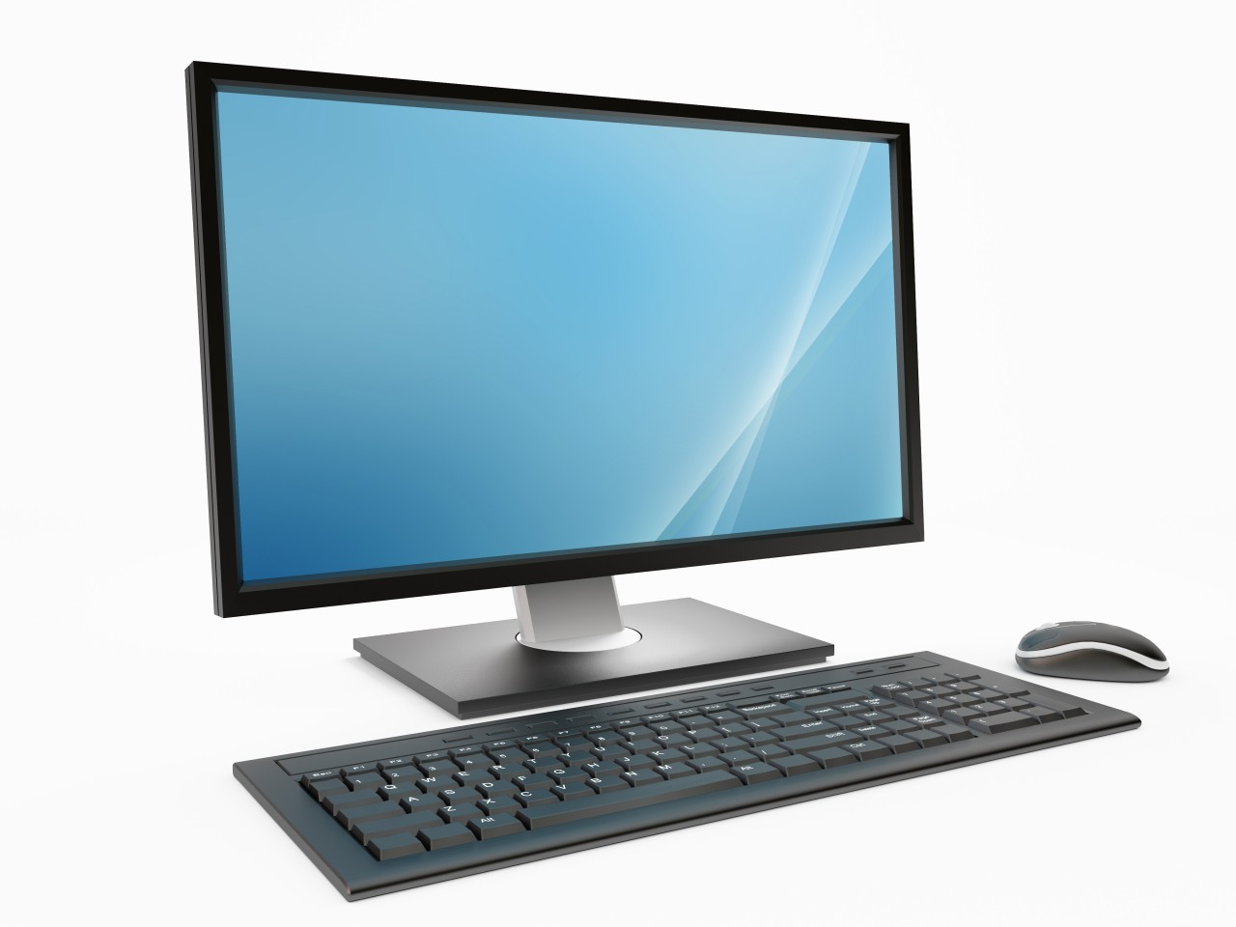
ধন্যবাদ সবাইকে

